Slide 1
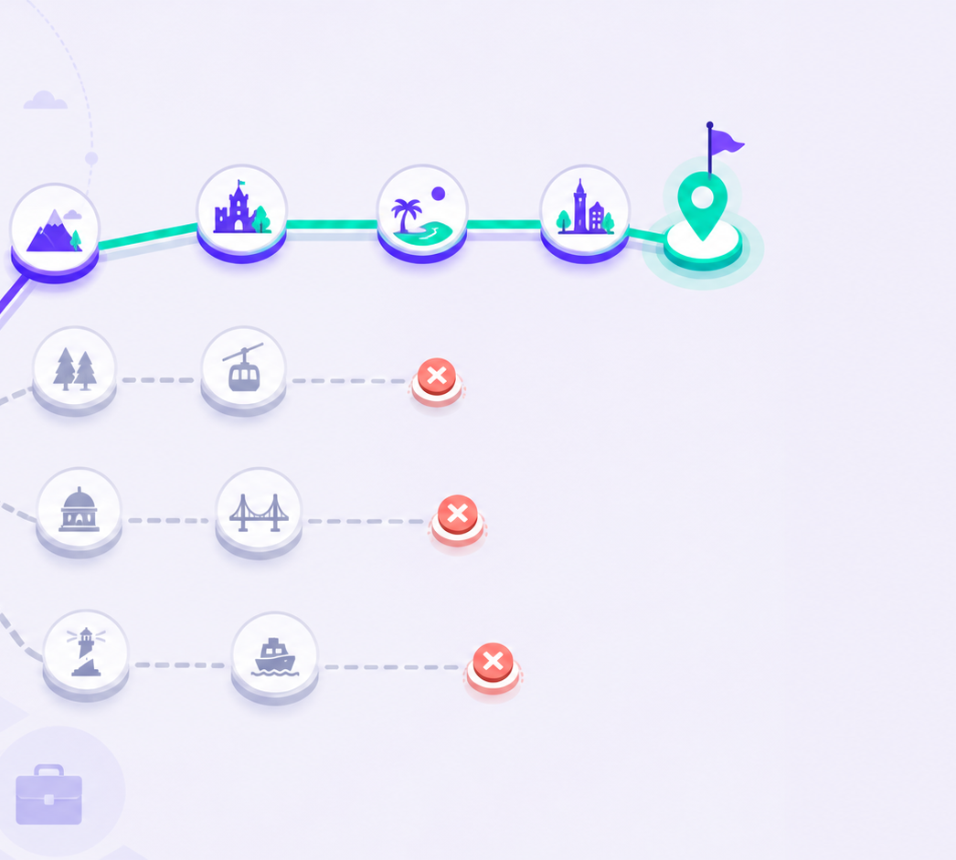
ROUTA · Route Recommendation
가능한 일정만
빠르게 찾는
여행 경로 탐색
Branch-and-Bound와 실제 길찾기 API를 결합해
시간·영업·식사 조건을 만족하는 코스를 추천합니다.
실제 서버 구현 코드 기준
ROUTA | Route Recommendation Engine
1 / 6
Notes:
발표 멘트:
ROUTA의 경로 추천은 장소를 가까운 순서로 단순 연결하는 기능이 아닙니다.
여행자가 입력한 출발·종료 시간, 방문 장소, 식사 시간, 영업 조건을 모두 만족하는 방문 순서를 찾습니다.
오늘은 이 과정에서 탐색량을 줄이는 Branch-and-Bound와 실제 이동 데이터를 붙이는 방식을 실제 서버 코드로 설명하겠습니다.
코드 위치: Server/src/modules/recommendations/recommendation.service.mjs

Slide 2
02
장소가 늘수록 방문 순서의 경우의 수가 급격히 늘어납니다
그래서 모든 경로를 끝까지 계산하지 않고, 불가능하거나 불리한 후보를 중간에 제외합니다.
방문 장소
식사 후보
최대 후보
최대
5
+2
7
5,040
가지의 순서 후보
핵심 전략
① 운영·식사·종료 조건을 못 맞추면 즉시 제외 ② 이미 더 좋은 경로보다 점수가 높으면 탐색 중단 ③ 같은 상태를 다시 만나면 더 나쁜 후보는 제외
입력 제한: 방문 장소 최대 5개, 선택 식사 최대 2개 | 7! = 5,040
ROUTA | Route Recommendation Engine
2 / 6
Notes:
발표 멘트:
ROUTA는 방문 장소를 최대 5개로 제한하고, 점심과 저녁까지 포함하면 최대 7개의 후보를 다룹니다.
7개의 방문 순서를 모두 비교하면 이론상 7!, 즉 5,040가지입니다. 실제로는 식사 시간 순서도 제한하지만, 장소 수가 증가할수록 탐색량이 커진다는 점은 같습니다.
따라서 ROUTA는 세 단계의 가지치기를 적용합니다. 먼저 불가능한 일정, 다음으로 이미 최적보다 나쁜 일정, 마지막으로 같은 상태를 다시 만든 일정입니다.
다음 슬라이드부터 이 세 가지를 코드와 함께 보겠습니다.
코드 위치: recommendation.service.mjs 상수 및 explore 함수

Slide 3
03
먼저, 시간 제약을 만족하지 못하는 일정은 후보에서 제거합니다
각 장소 도착 시점에서 방문 가능 여부를 확인하고, 실패하면 null을 반환해 해당 분기를 끝냅니다.
recommendation.service.mjs · lines 531–575
✓
운영·식사 조건
1
const placeTiming = evaluatePlaceVisit({
영업시간, 휴무일, 식사 시작 시각과 마지막 주문 조건을 확인합니다.
2
plan,
3
place: stop,
4
travelArrivalTime,
5
stayMinutes: stop.stayMinutes,
6
requestedStart: stop.nodeType === "MEAL" ? visitStart : null,
7
enforceLastOrder: stop.nodeType === "MEAL",
✓
과도한 대기
8
})
고정 예약이 아니라면 기본 60분보다 긴 대기 일정은 제외합니다.
9
if (!placeTiming.isFeasible) {
10
11
placeTiming.conflicts.forEach((conflict) => onConstraint?.(conflict))
12
return null
13
}
14
✓
여행 종료 시각
15
if (!stop.isFixedReservation && placeTiming.waitMinutes > maxUnplannedWaitMinutes) {
16
return null
마지막 장소를 포함했을 때 종료 시간을 넘으면 해당 후보를 중단합니다.
17
}
18
19
if (departureTime > planEndTime) {
20
return null
21
}
실제 코드: Server/src/modules/recommendations/recommendation.service.mjs:531–575
ROUTA | Route Recommendation Engine
3 / 6
Notes:
발표 멘트:
첫 번째 가지치기는 일정의 실행 가능성을 확인하는 단계입니다.
evaluatePlaceVisit 함수에 현재 도착 시간과 체류 시간을 전달하면, 해당 장소가 영업 중인지, 식사 시간 조건을 맞출 수 있는지 등을 계산합니다.
방문이 불가능하면 return null이 실행됩니다. 상위 탐색 함수는 null을 받은 경로를 이어서 탐색하지 않기 때문에, 애초에 실행 불가능한 일정은 추천 후보가 되지 않습니다.
또한 예약이 아닌 장소에서 대기가 60분을 넘거나, 여행 종료 시간을 넘는 경우도 같은 방식으로 분기를 잘라냅니다.
발표 포인트: return null은 오류가 아니라, '이 경로 후보는 더 볼 필요가 없다'는 탐색 제어 신호입니다.
코드 위치: recommendation.service.mjs:531–575

Slide 4
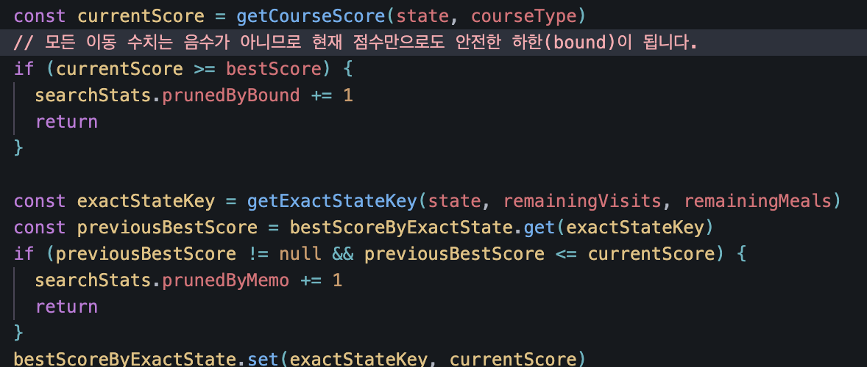
04
좋은 경로를 찾은 뒤에는, 더 나쁜 후보를 끝까지 보지 않습니다
Branch-and-Bound의 Bound는 현재까지 누적된 점수입니다. 이후 이동 비용은 음수가 아니므로 점수는 더 낮아지지 않습니다.
코드가 수행하는 일
1
현재 경로의 점수를 계산
2
최적 점수보다 크면 즉시 return
3
같은 상태는 더 낮은 점수만 유지
탐색 수와 제외 수를 결과 경고에 기록
실제 코드: Server/src/modules/recommendations/recommendation.service.mjs:888–901
ROUTA | Route Recommendation Engine
4 / 6
Notes:
발표 멘트:
두 번째 가지치기가 Branch-and-Bound의 핵심입니다.
먼저 현재까지 만들어진 경로의 점수를 계산합니다. 이미 찾은 최적 경로의 점수보다 현재 점수가 크거나 같다면, 뒤에 장소를 더 추가해도 이동 시간·도보 거리·요금은 음수가 될 수 없기 때문에 더 좋은 결과가 될 수 없습니다.
그래서 prunedByBound를 증가시키고 바로 return 합니다. 이것이 Bound, 즉 하한을 이용한 탐색 중단입니다.
추가로 exactStateKey로 현재 장소·시간·남은 장소가 같은 상태를 구분합니다. 같은 상태를 더 높은 점수로 다시 만들었다면 memoization으로 한 번 더 제외합니다.
발표 포인트: Branch-and-Bound만이 아니라, 메모이제이션을 함께 사용해 중복 상태도 줄였습니다.
코드 위치: recommendation.service.mjs:882–901

Slide 5
05
방문 순서를 찾은 뒤, 각 구간은 실제 길찾기 결과로 채웁니다
거리만으로 시간을 추정하지 않고, 구간별로 카카오 도보 경로와 ODsay 대중교통 후보를 사용합니다.
odsay.mjs · lines 251–275
1
if (calculateDistanceMeters(from, to) < 700) {
700m 미만
2
return [await createWalkingRouteOrFallback(from, to)]
카카오 실제 도보 경로
3
}
4
5
return getOrCreateRouteCache({
6
key: createRouteCacheKey({
700m 이상
7
provider: "ODSAY",
8
mode: "TRANSIT",
ODsay 대중교통 후보
9
from,
10
to,
11
option: "OPT_0",
12
}),
13
ttlMilliseconds: TRANSIT_ROUTE_CACHE_TTL_MS,
같은 출발·도착 조합
14
load: async () => {
15분 동안 캐시 재사용
실제 코드: Server/src/providers/odsay.mjs:251–280 | 대중교통 경로 캐시 TTL: 15분
ROUTA | Route Recommendation Engine
5 / 6
Notes:
발표 멘트:
방문 순서를 탐색할 때 필요한 구간별 이동 정보는 실제 길찾기 결과를 사용합니다.
코드처럼 두 장소 사이가 700미터 미만이면 대중교통보다 자연스러운 카카오 도보 경로를 먼저 사용합니다. 그 이상은 ODsay에 대중교통 경로 후보를 요청합니다.
같은 장소 쌍은 여러 탐색 분기에서 반복해서 등장할 수 있습니다. 그래서 출발지, 도착지, 탐색 옵션이 동일한 요청은 15분 동안 캐시에서 재사용합니다.
이 처리는 API 호출 수와 응답 시간을 줄이는 역할을 합니다. ODsay에 대중교통 후보가 없으면 카카오 도보 경로로 안전하게 이어지는 fallback도 구현했습니다.
코드 위치: providers/odsay.mjs:251–320

Slide 6
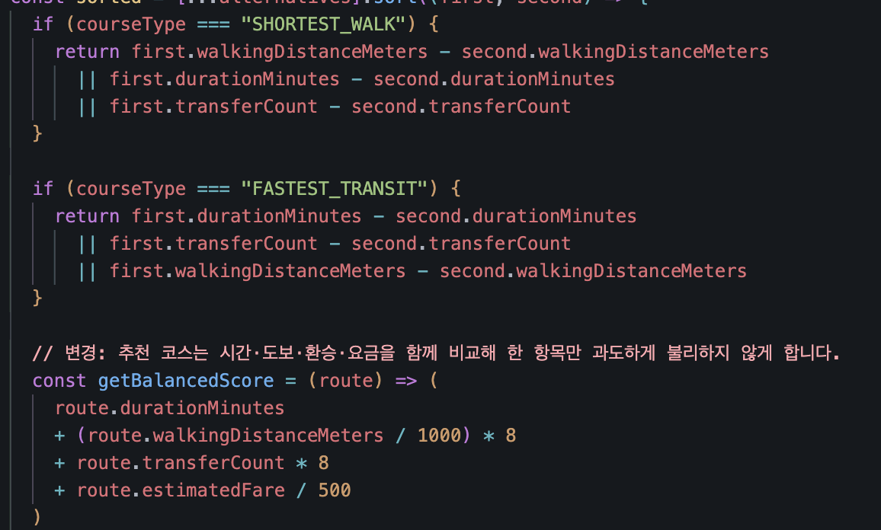
06
같은 일정도 사용자의 우선순위에 따라 세 가지 코스로 제안합니다
실제 대중교통 후보 중에서 무엇을 우선할지 바꿔, 도보 최소·최단 시간·균형 코스를 분리합니다.
도보 최소
도보 거리 → 소요 시간 → 환승
SHORTEST_WALK
최단 시간
소요 시간 → 환승 → 도보 거리
FASTEST_TRANSIT
균형 코스
시간 + 도보 + 환승 + 예상 요금
BALANCED
실제 코드: Server/src/modules/recommendations/recommendation.scorer.mjs:52–70
ROUTA | Route Recommendation Engine
6 / 6
Notes:
발표 멘트:
마지막으로 ROUTA는 하나의 경로만 강요하지 않습니다. 같은 방문 순서 안에서도 대중교통 후보를 어떤 기준으로 고르는지에 따라 서로 다른 코스를 만듭니다.
도보 최소 코스는 걷는 거리, 최단 시간 코스는 전체 소요 시간, 균형 코스는 시간·도보·환승·요금을 함께 비교합니다.
오른쪽 카드의 우선순위가 왼쪽 실제 코드의 비교 순서와 연결됩니다. 즉, 결과 화면의 세 탭은 단순한 디자인 차이가 아니라 서버의 서로 다른 평가 기준에서 나온 결과입니다.
정리하면 ROUTA는 제약 조건으로 불가능한 일정을 제거하고, Branch-and-Bound로 탐색을 줄이며, 실제 길찾기 데이터를 기준으로 사용자 선택지를 제공합니다.
코드 위치: recommendation.scorer.mjs:48–75

